Slide 1
Мастер-класс «Пасхальный цыплёнок»
Гробова Е.А., воспитатель
Структурное подразделение «Детский сад № 58 «Сказка»
МБОУ «Усть - Вельская СШ №23»
д. Горка-Муравьевская

Slide 2
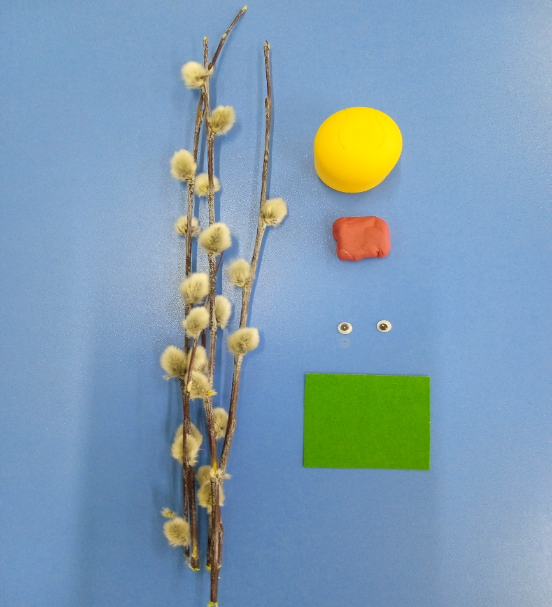
Материал: контейнер киндер-сюрприз; веточки вербы; пластилин красного цвета; глазки 2 штуки; лист картона зеленого цвета.

Slide 3
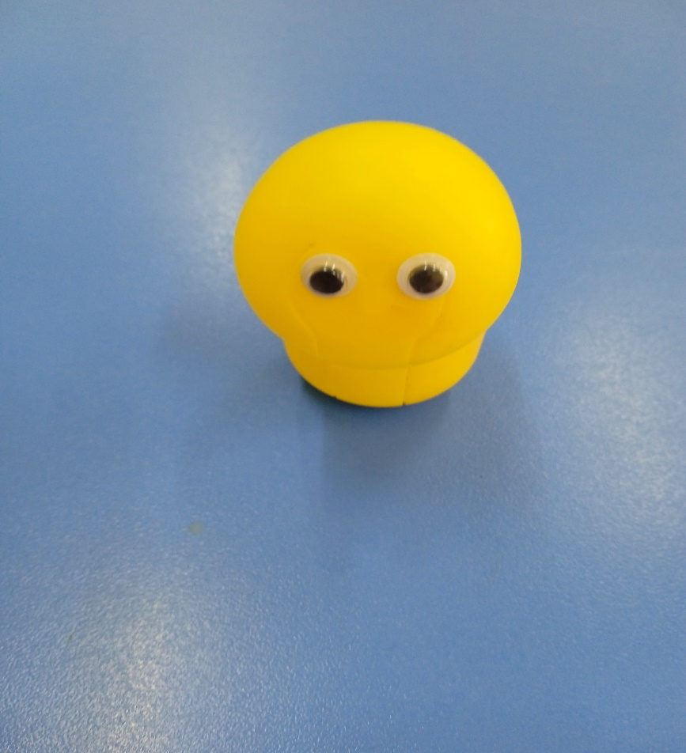
На верхнюю часть контейнера киндер-сюрприза приклеить глазки

Slide 4
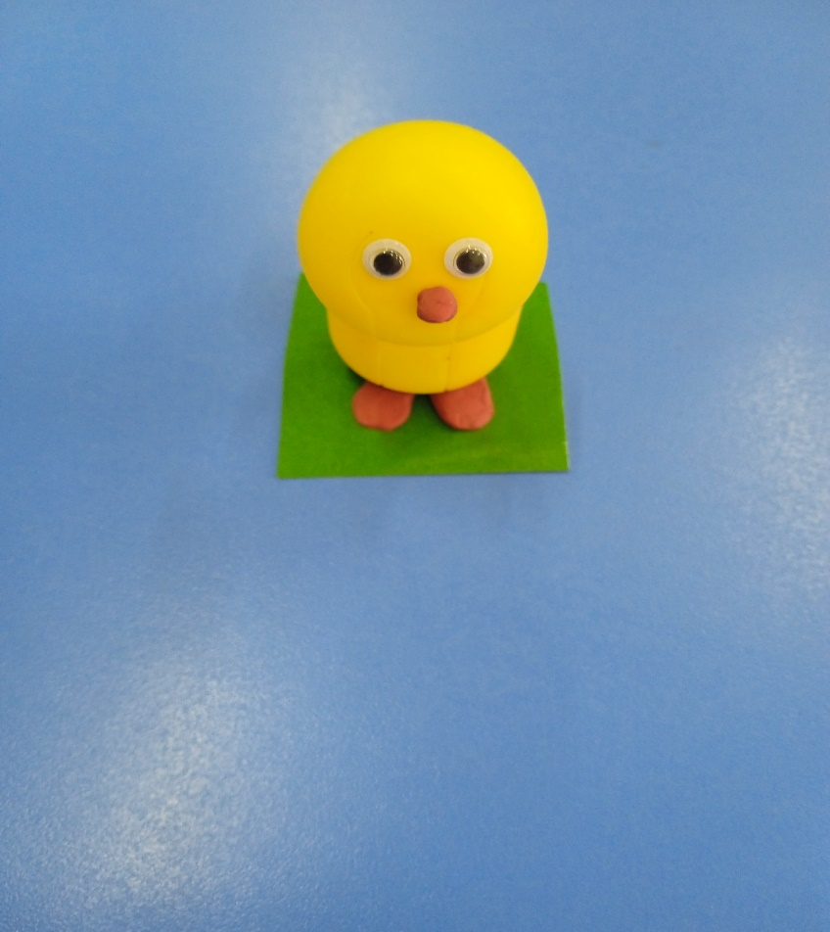
Вылепить из красного пластилина клювик и лапки. Поставить на картон зелёного цвета.

Slide 5
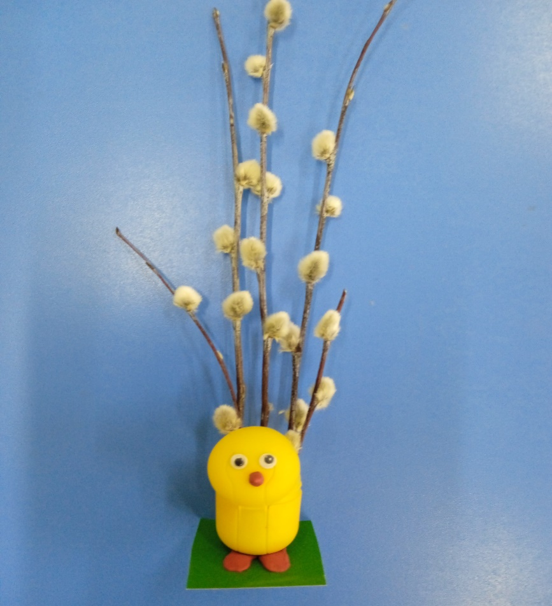
Внутрь контейнера киндер-сюрприза поставить веточки вербы.

Slide 6
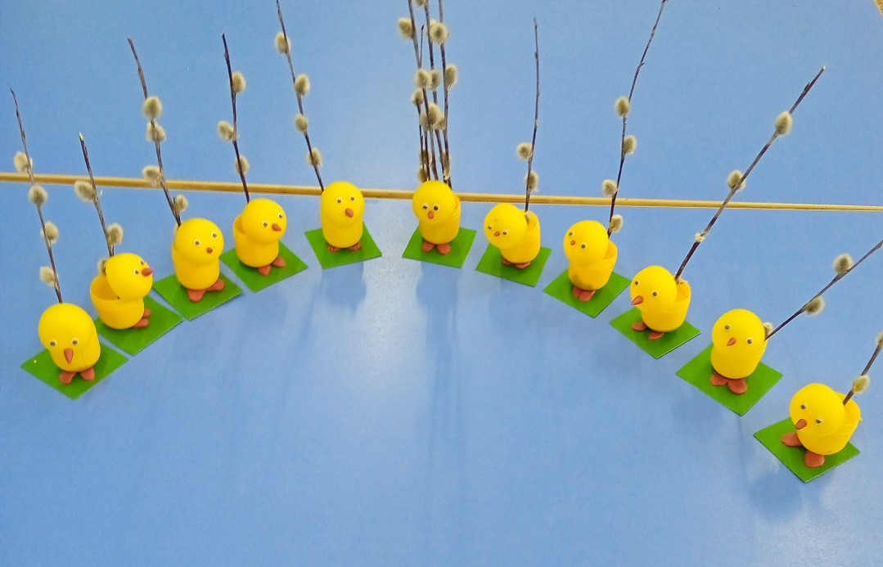
Поздравляем всех с праздником!

